Slide 1


Slide 2
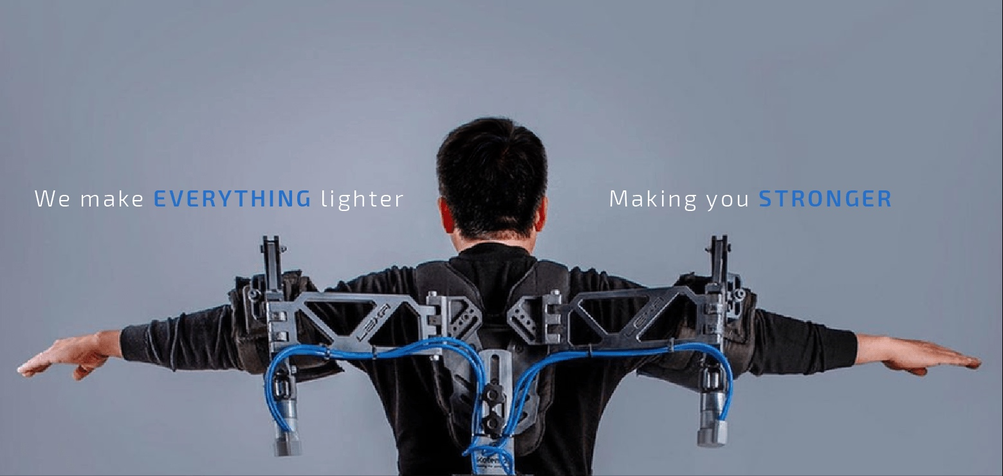

Slide 3
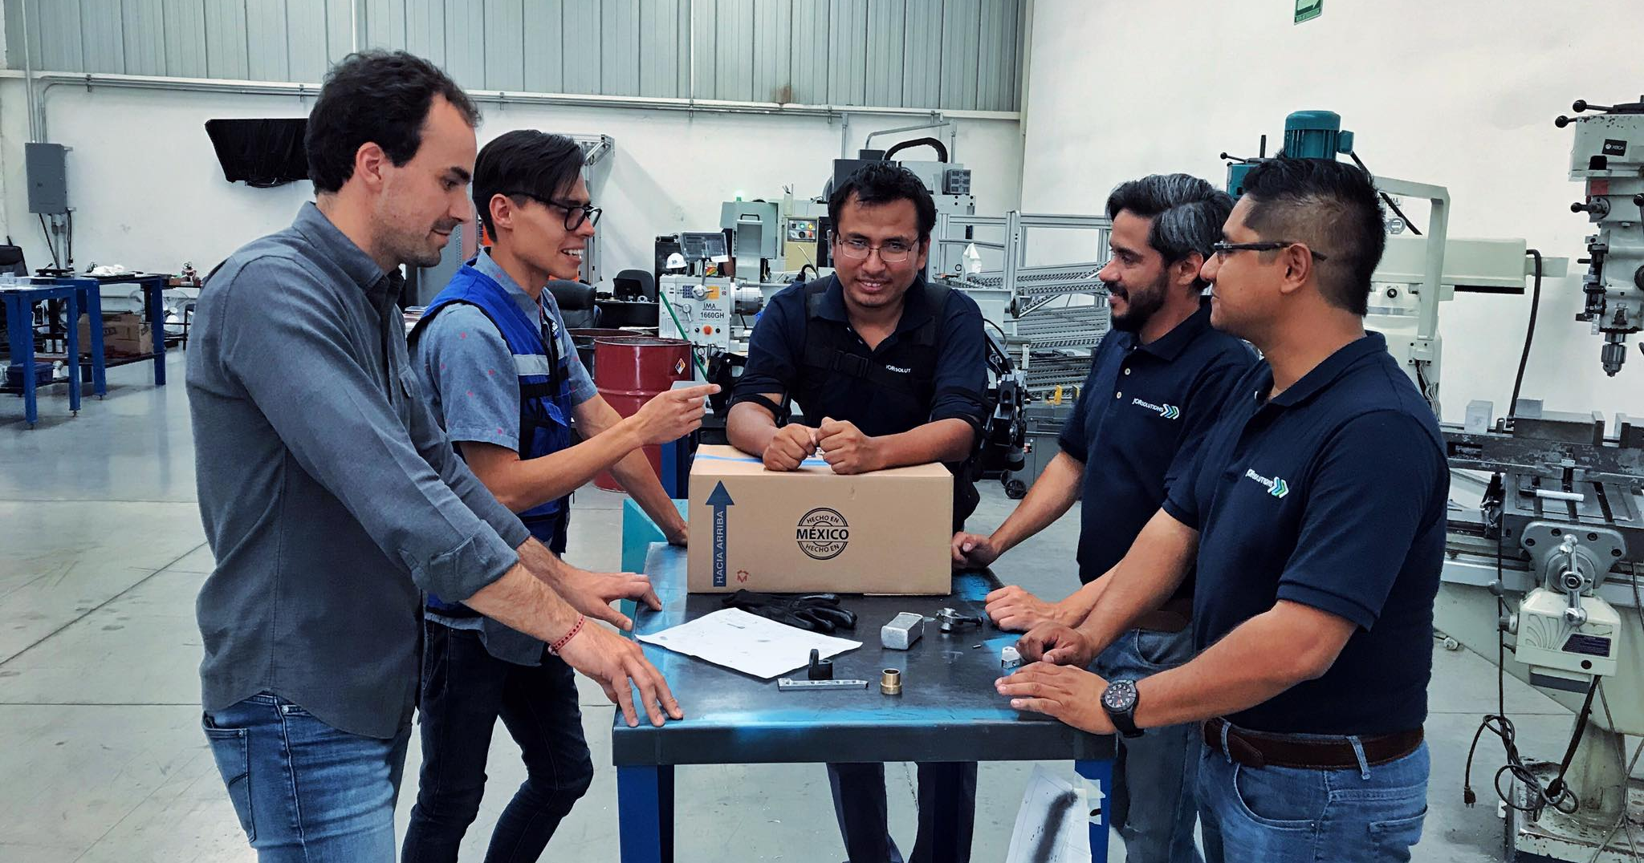

5 años
haciendo a México más ligero °

Slide 4









Slide 5
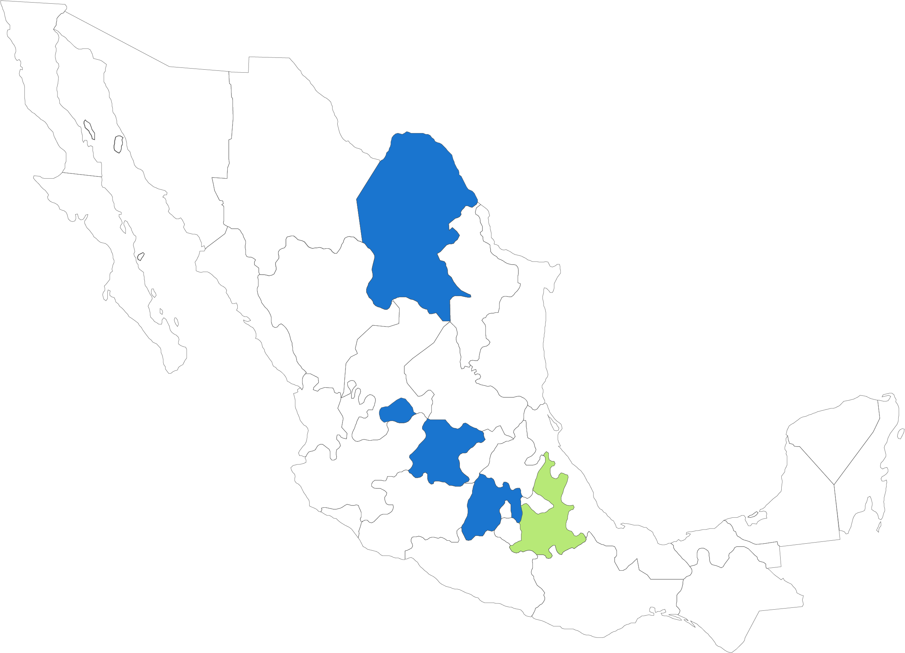

México

Slide 6
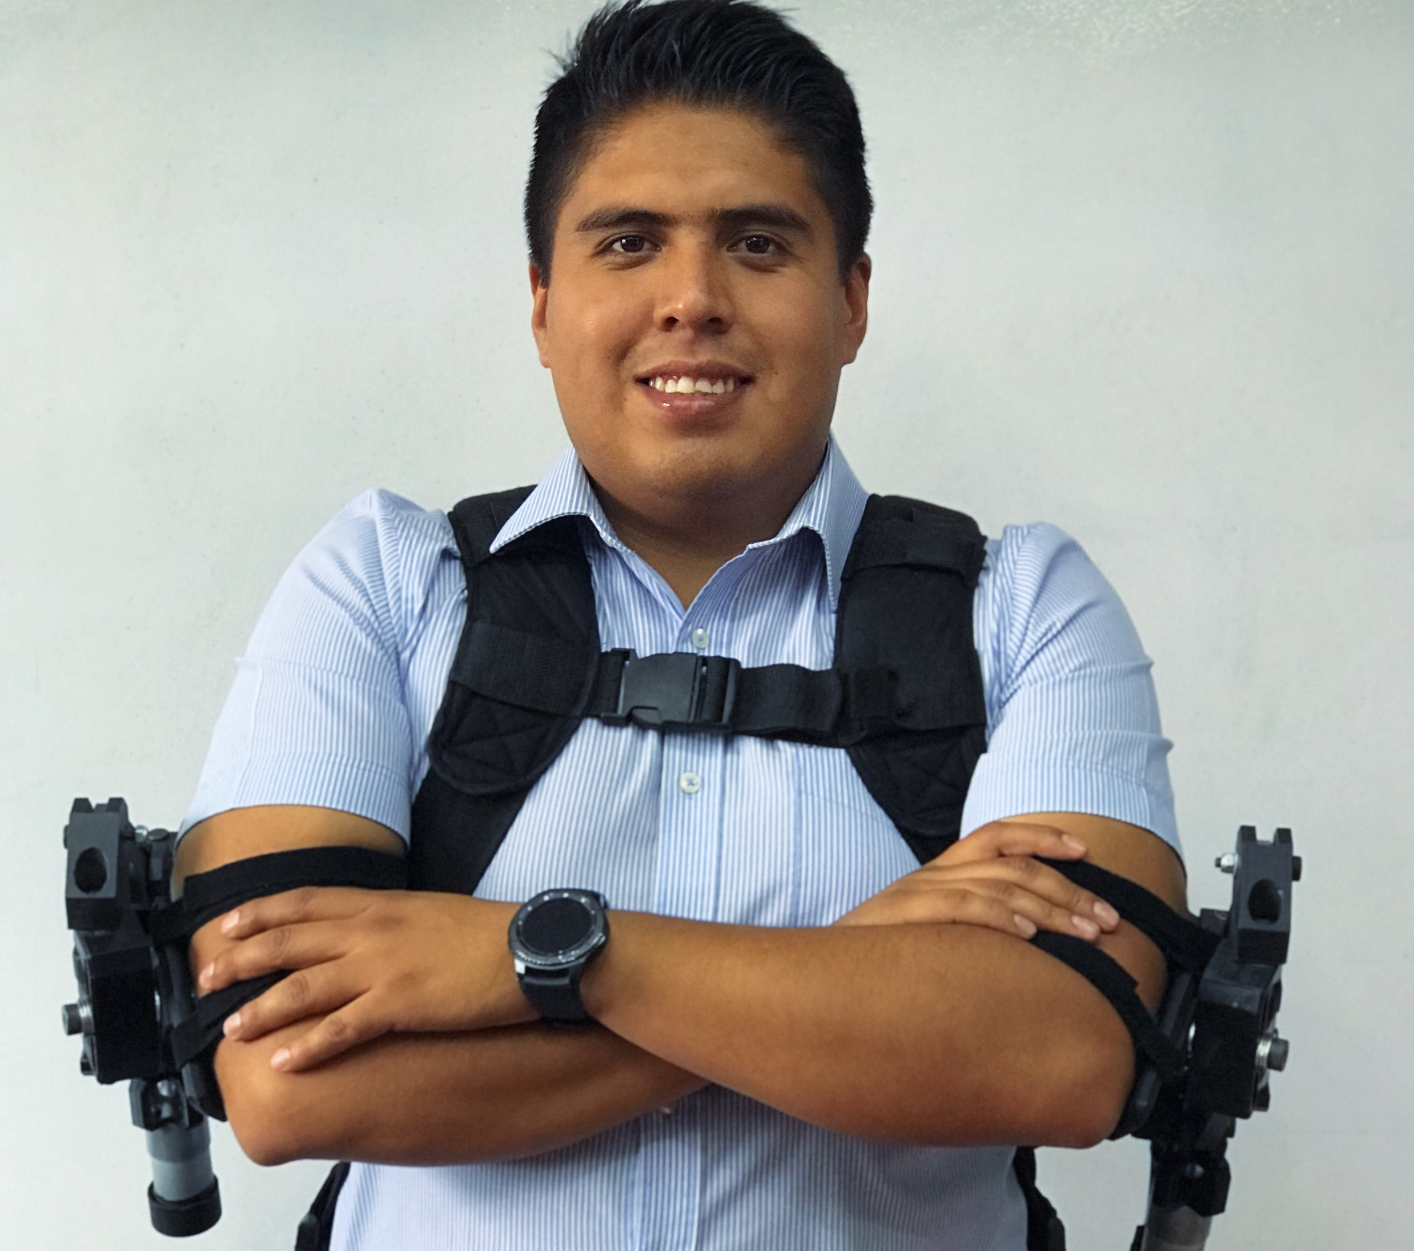
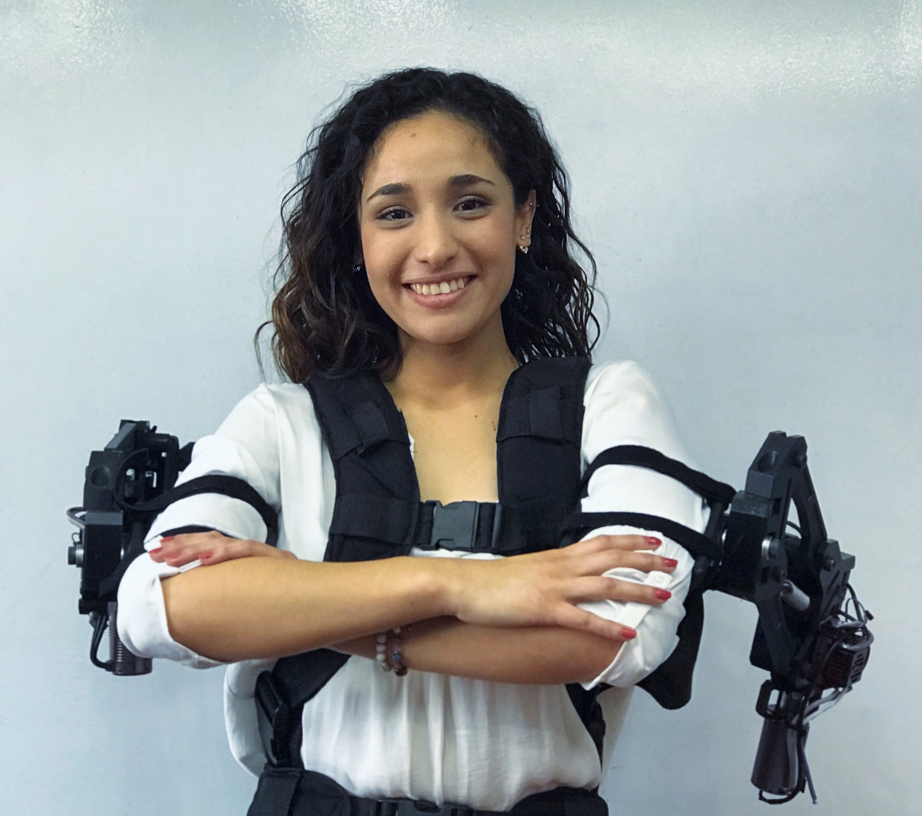
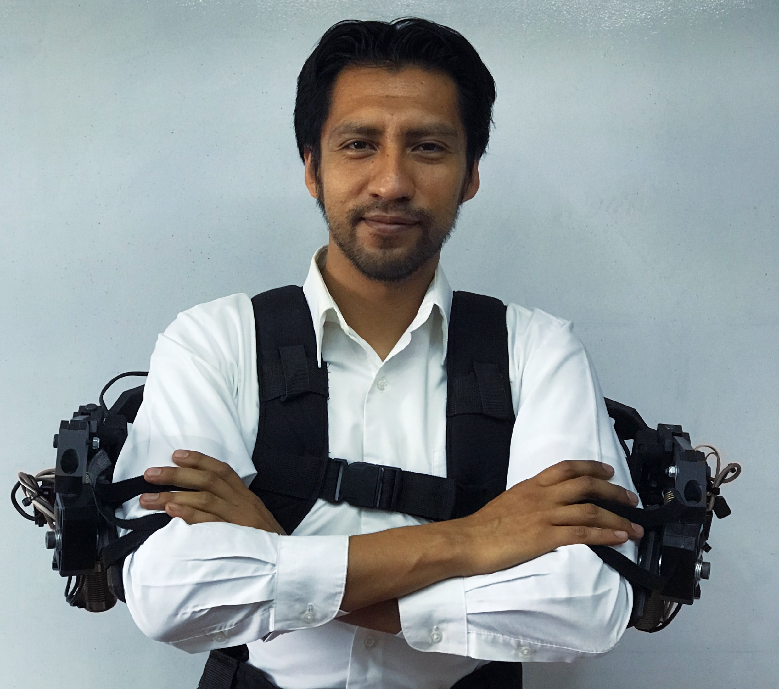
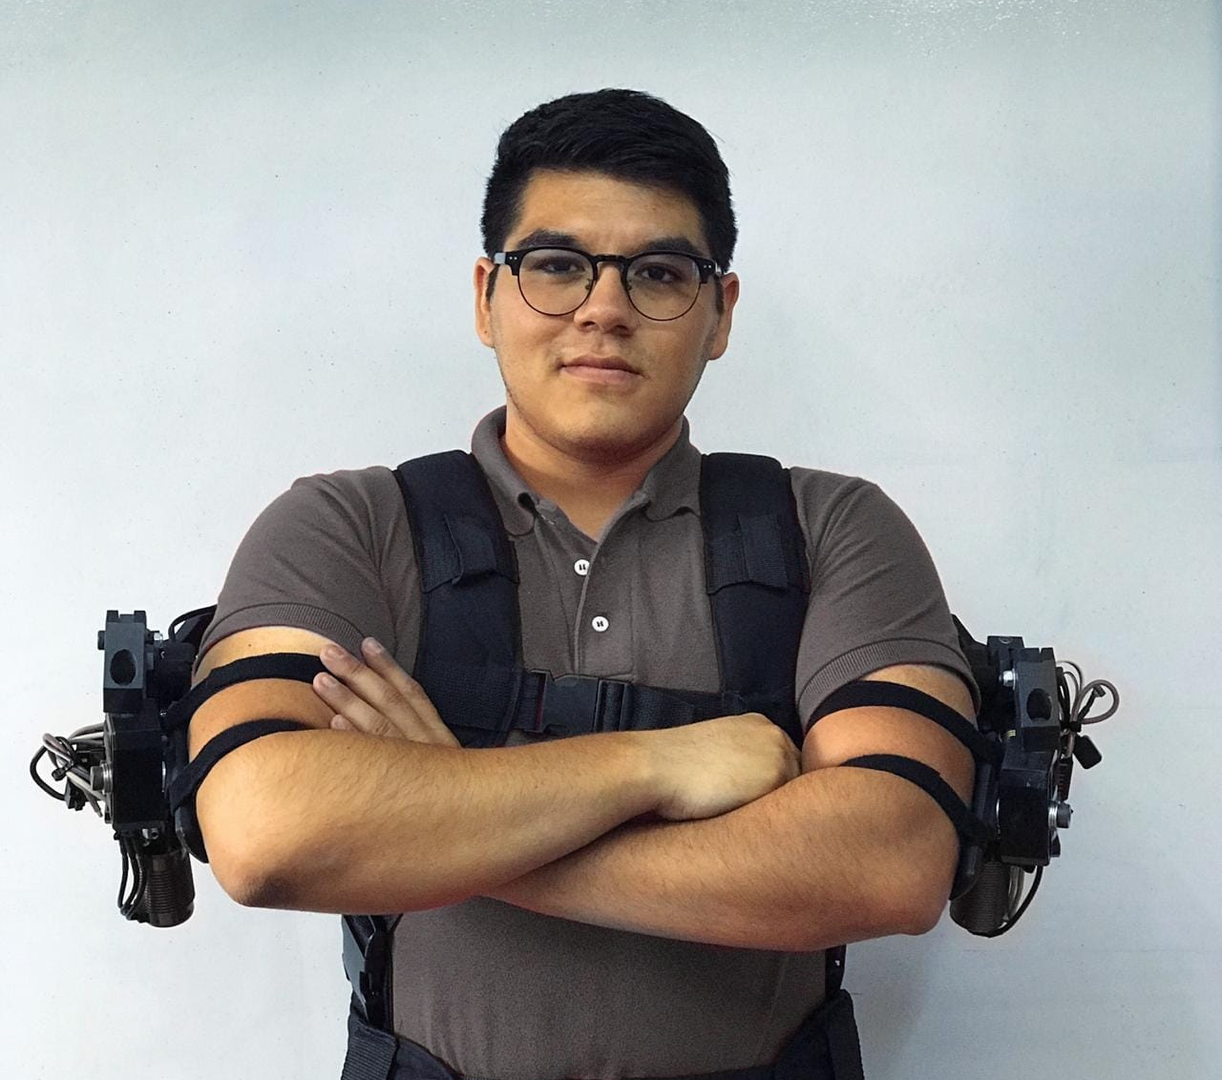
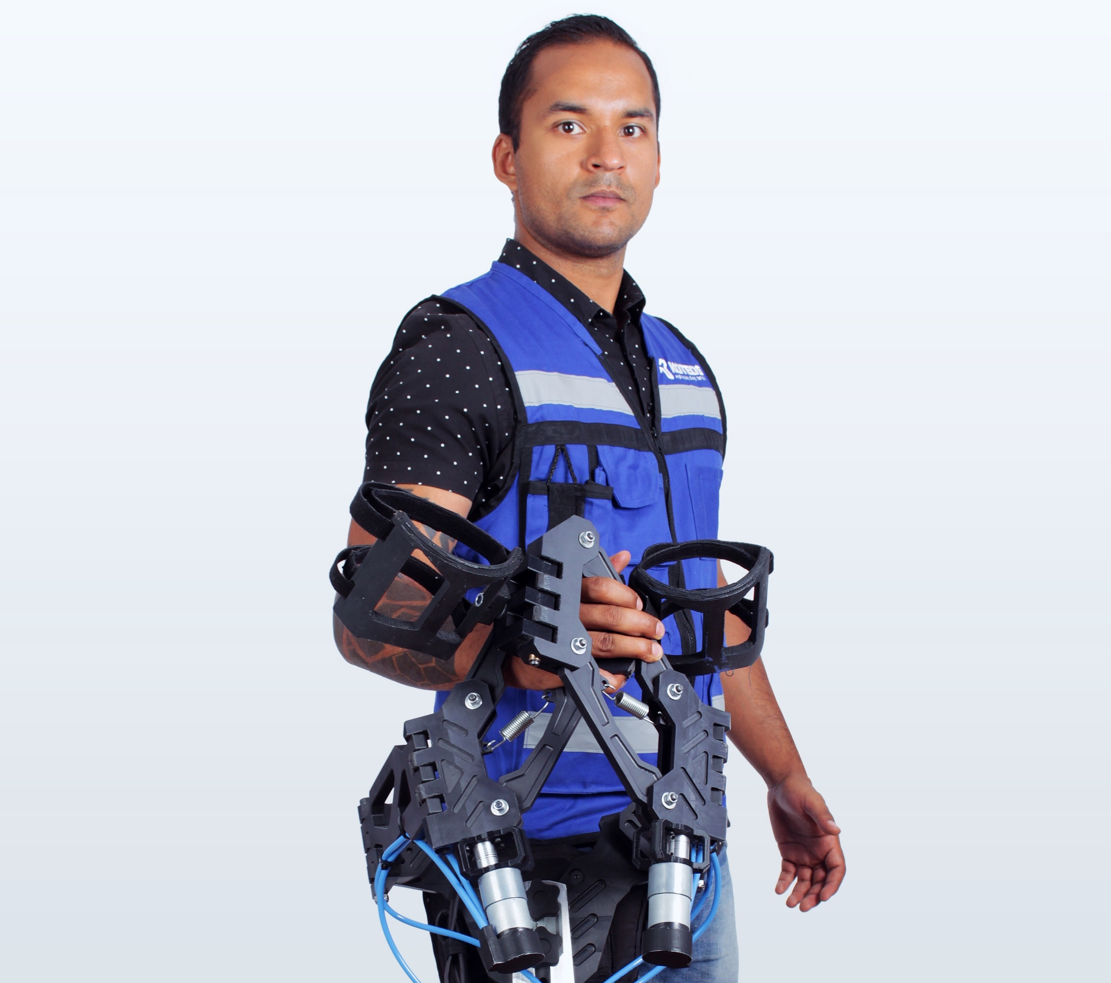
SOMOS EXPERTOS
0
b
9
b
D
b
c
b
c
v
b
Martín
Ventas Consultivas
Lizeth
Ergonomía
Antonio
Análisis
Carlos
Investigación y Desarrollo
Abissai
Proyectos
EN LIFTING

Slide 7
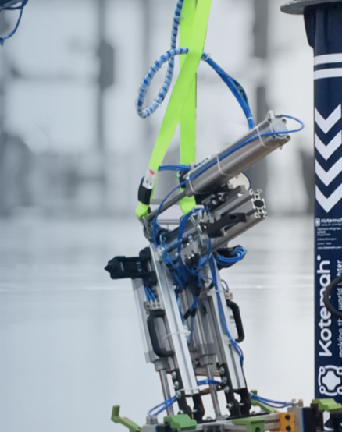

ASISTENTE DE CARGA
PARA BANCA FRONTAL CONDUCTOR
Ing. Josafat E. Badillo Gallegos
Advanced Manufacturing Engineer
ADIENT

Slide 8
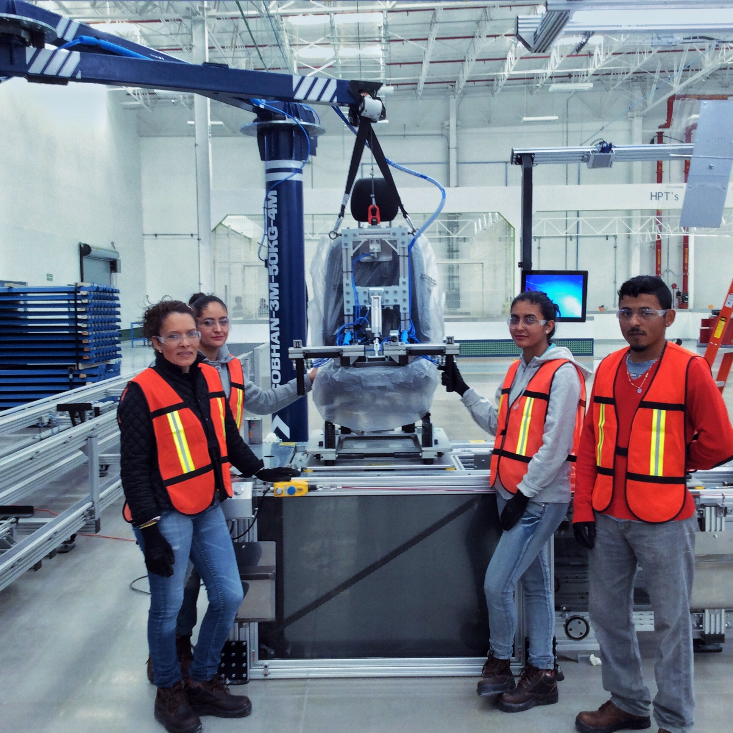
COBHAn
El favorito para líneas de ensamble
Asistencia: Hasta 200 Kg
Altura: Hasta 4 metros
Alcance: Hasta 6 metros
Área de Manipulación: 320°

Slide 9

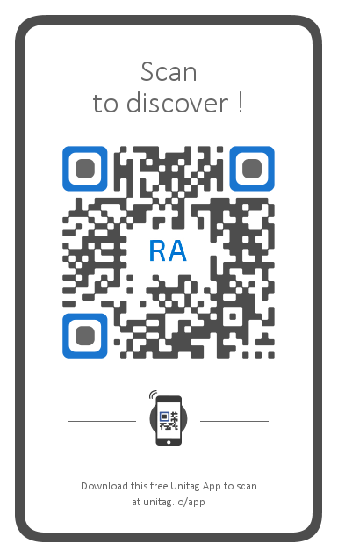

Slide 10
COBHAn
VISTA GENERAL
El favorito para líneas de ensamble
*AQUI VA LA CAPTURA DE PANTALLA
DE TU MANIPULADOR EN VISTA GENERAL*
*SIN COTAS*

Slide 11
COBHAn
COMPONENTES PRINCIPALES
El favorito para líneas de ensamble
*AQUI VA TU CAPTURA DE PANTALLA QUE INDIQUE LOS COMPONENTES DE TU MANIPULADOR*
*CON COTAS*

Slide 12
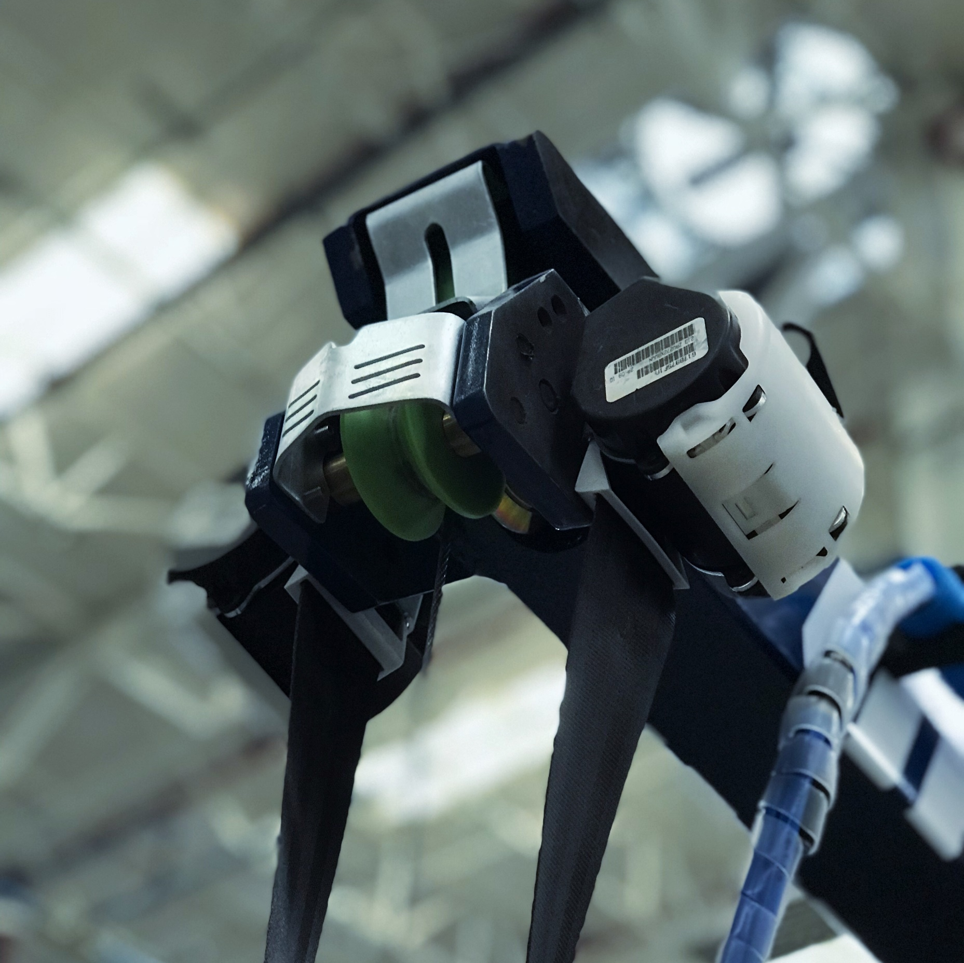
SEGURIDAD

Slide 13
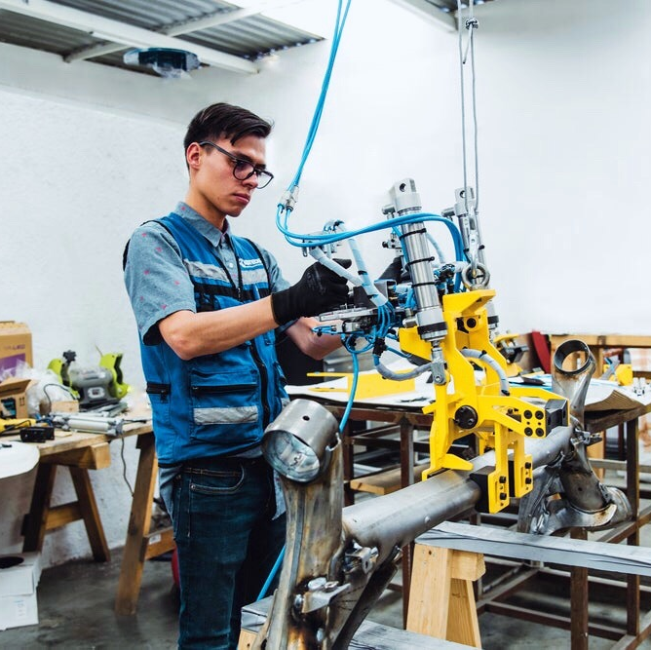
Gripper

Slide 14
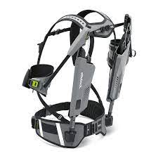
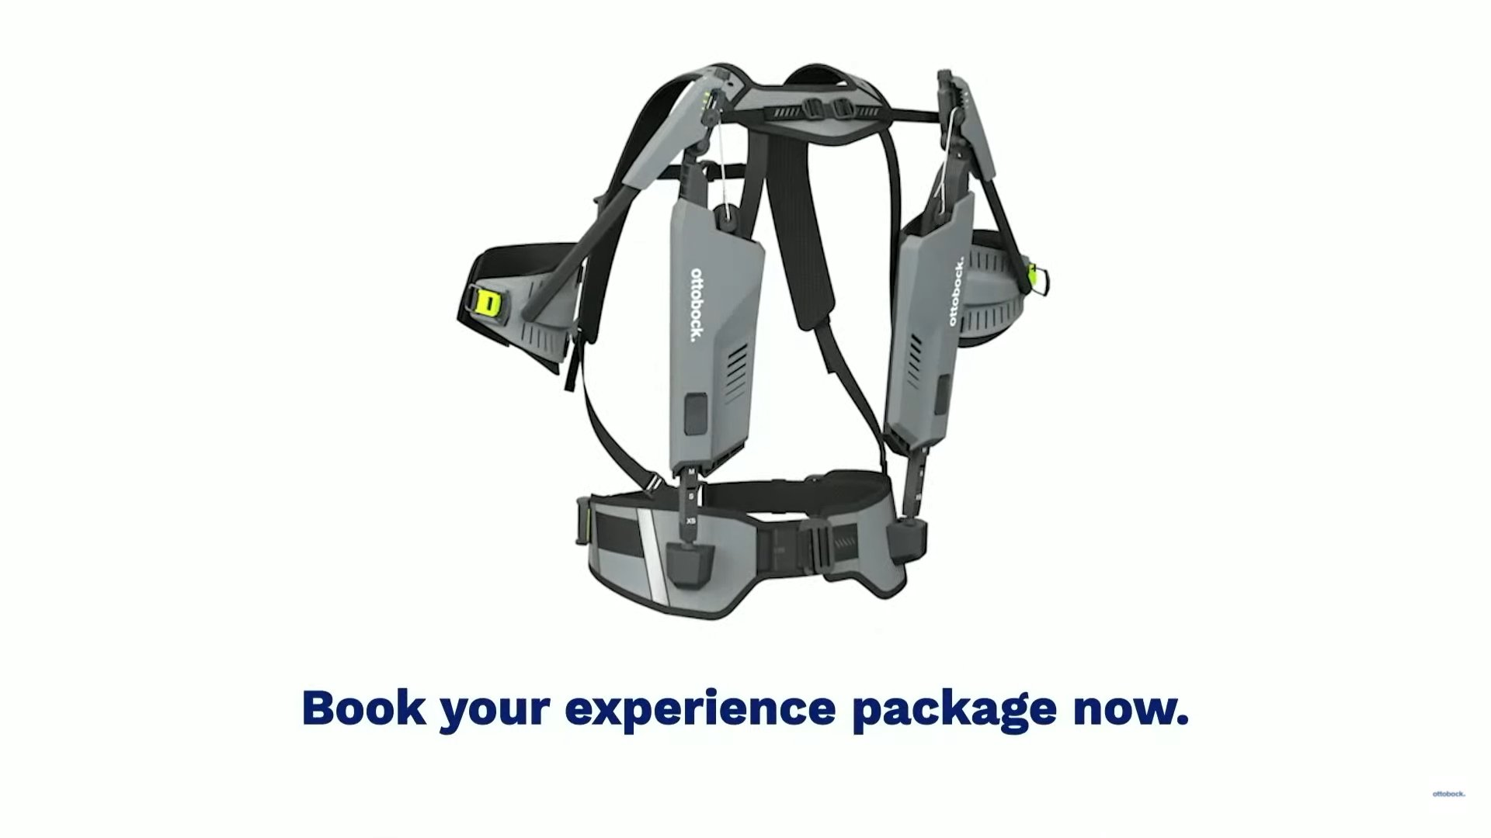
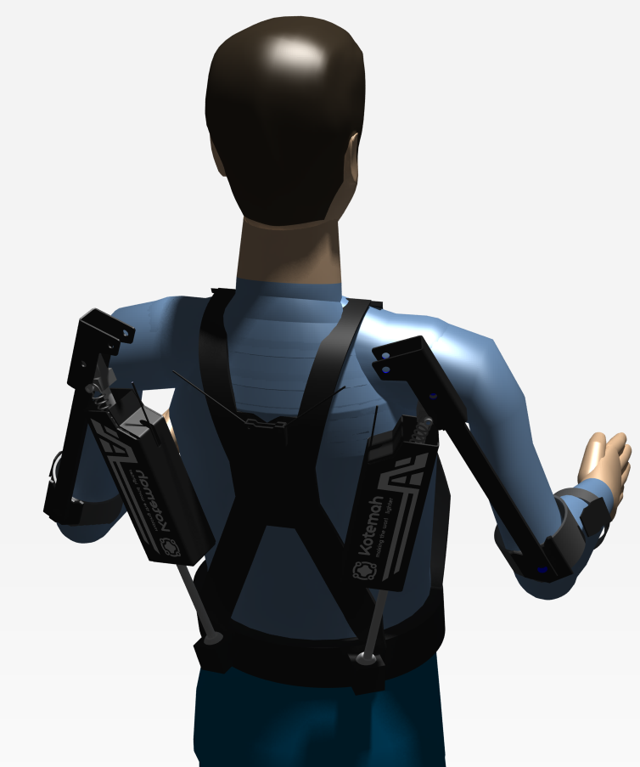
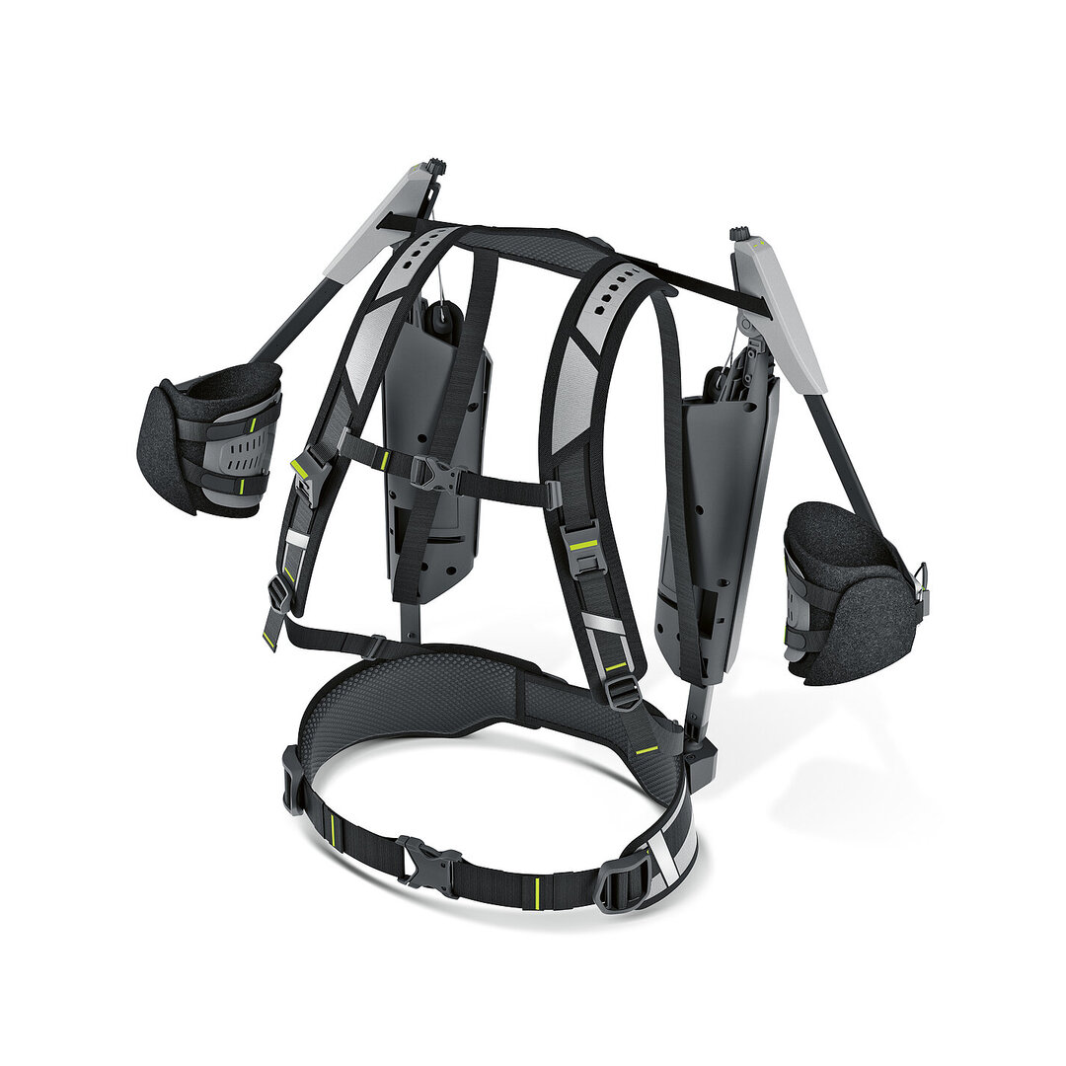
Gripper
VISTA GENERAL
LeXA LiGHT

Slide 15
Gripper
COMPONENTES PRINCIPALES
NUEVA EXTENSIÓN DE ALUMINIO QUE PERMITIRÁ MANTENER EL GRIPPER A UNA DISTANCIA NO MAYOR DE 30CM DEL CUERPO Y A UNA ALTURA DE 105 CM DEL PISO.
REUBICACIÓN DE BOTONERAS
REUBICACIÓN DE SELECTORES
REUBICACIÓN DE BOTONERAS

Slide 17
Gripper
DESCRIPCION DE PROPUESTA
CONTARÁ CON DOS PARES DE MANUBRIOS/BOTONERAS.
CON LOS MANUBRIOS “A” SE MANIPULARÁ EL GRIPPER PARA LLEGAR AL RACK Y CARGAR EL PRODUCTO. (POSICIÓN BAJA)
UNA VEZ SUJETO EL PRODUCTO, EL OPERADOR PRESIONARÁ EL BOTÓN SUBIR, Y PROCEDERÁ A TOMAR EL GRIPPER CON LOS MANUBRIOS “B”
(POSICIÓN ALTA).
A
B
ALTERNAR EL USO DE LOS MANDOS EVITARÁ QUE EL OPERADOR ESTIRE LOS BRAZOS ARRIBA DE LOS 107 CM.

Slide 18
Gripper
AUMENTO DE AREA DE PRESION (BOTONES)
PROPUESTA 1.:
VULCANIZAR GATILLOS PARA LOGRAR ENSANCHAR EL AREA DE PRESION DE LA BOTONERA.
(SUJETO A PREUBAS DE ADHERENCIA DEL VULCANIZADO AL GATILLO).
PROPUESTA 2:
FABRICACION DE GATILLOS PERSONALIZADOS.
PODRÍA IMPLICAR COSTO MAYOR.

Slide 19
¡Gracias!
Juntos podemos hacer a
ADIENT más ligero

